Slide 1
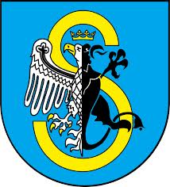
Unsere Gemeinde Sierakowice
Sie faßt ein Gebiet von -182,36 km² um.
Notes:
1
1

Slide 2
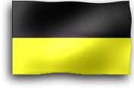
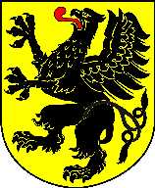
Die Bevӧlkerung (etwa 18.000 ) ist stark mit kaschubischen
Traditionen verbunden.

Slide 3
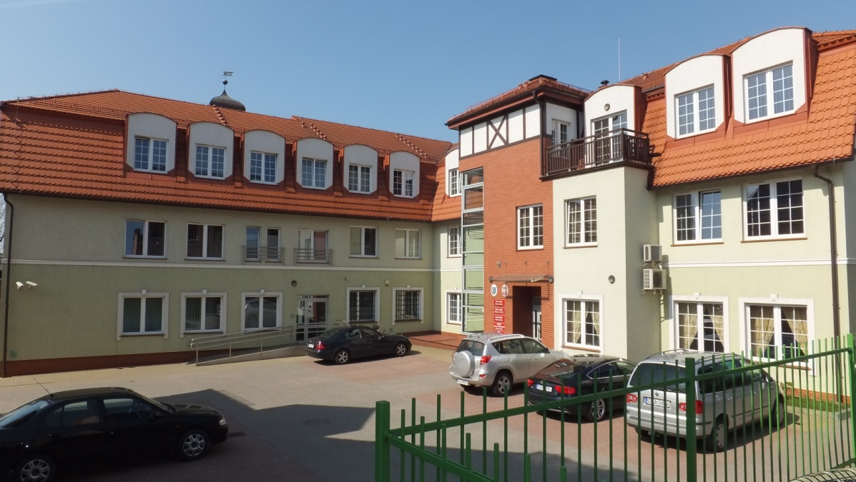
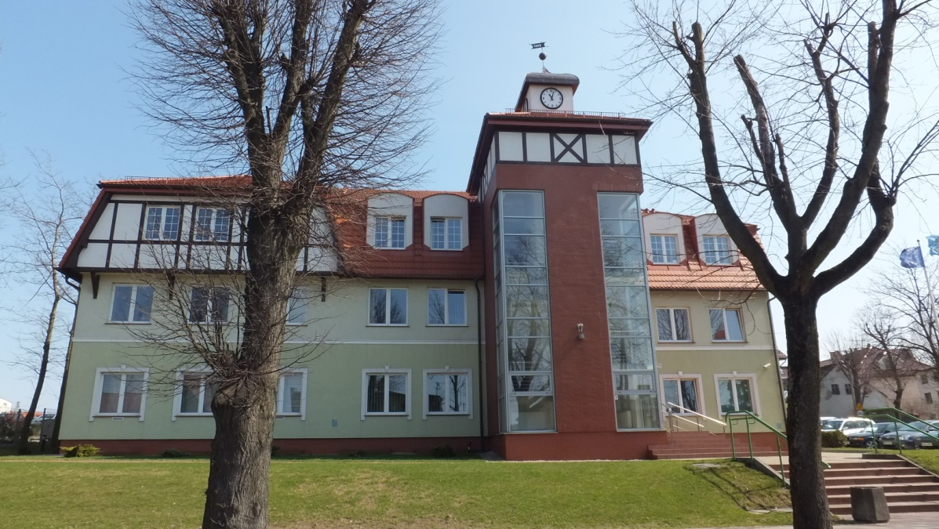
Das Gemeinegebäude wurde von 2008 bis 2010 neu errichtet. Unser Bürgermeister heiβt Tadeusz Kobiela.

Slide 4
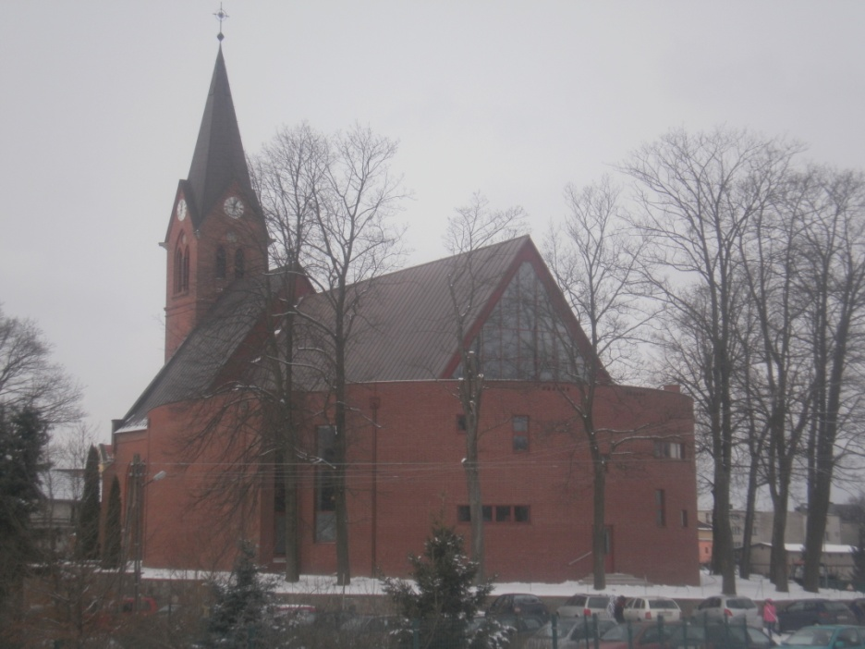
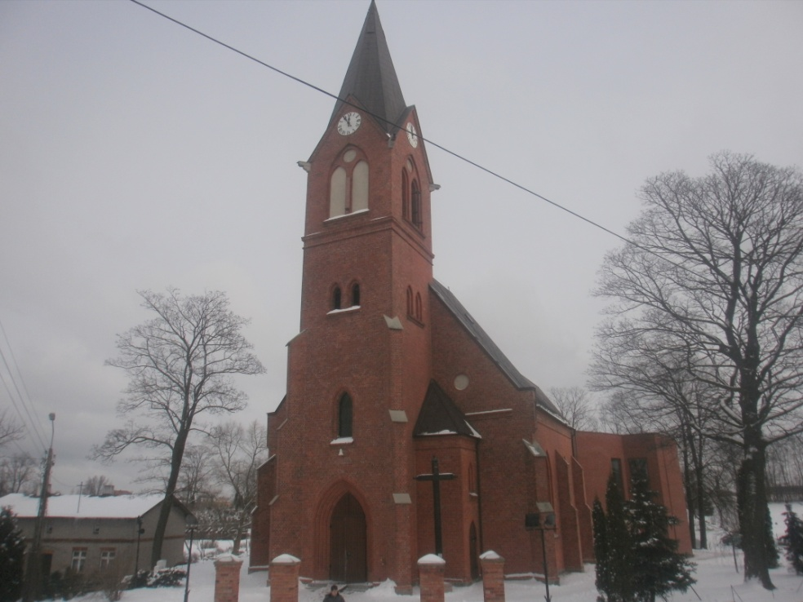
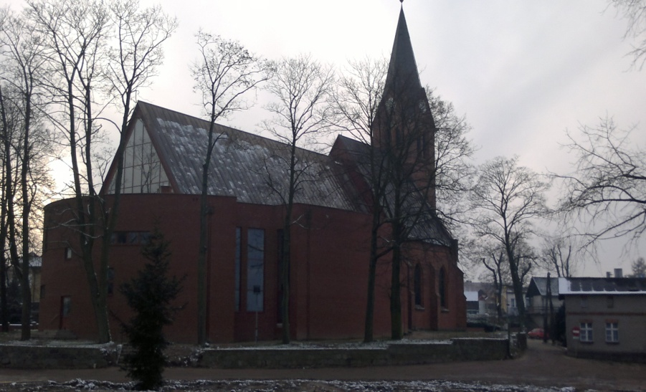
Die Sankt Martinkirche. Sie wird seit 2010 ausgebaut.

Slide 5
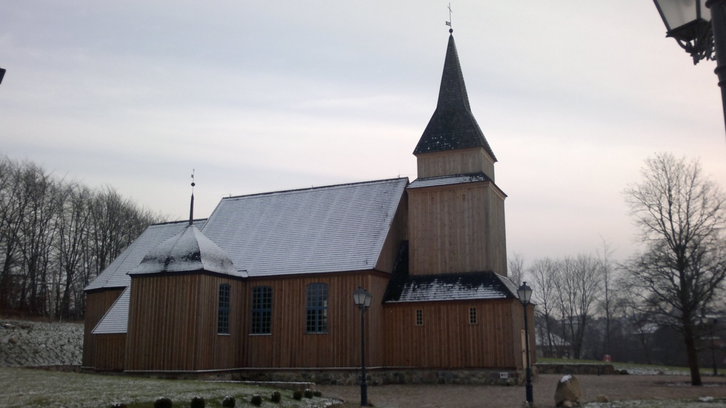
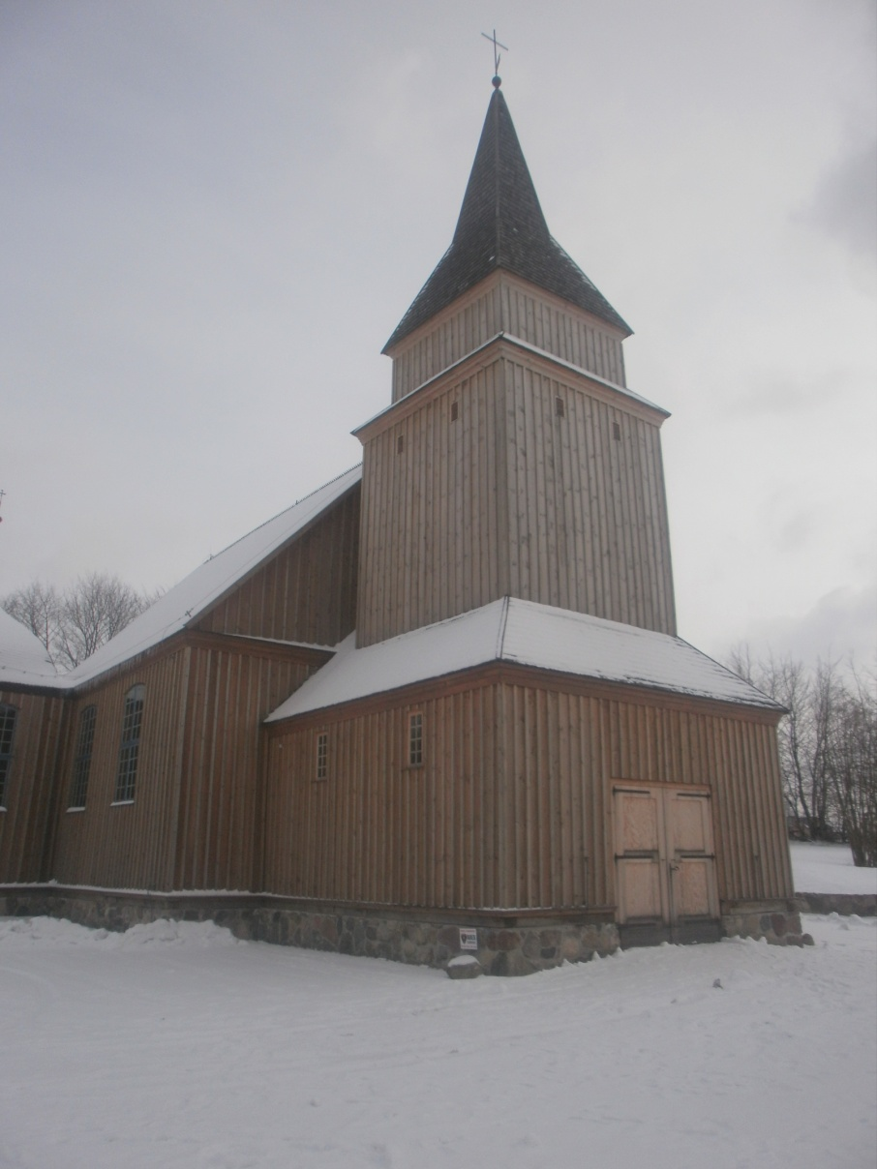
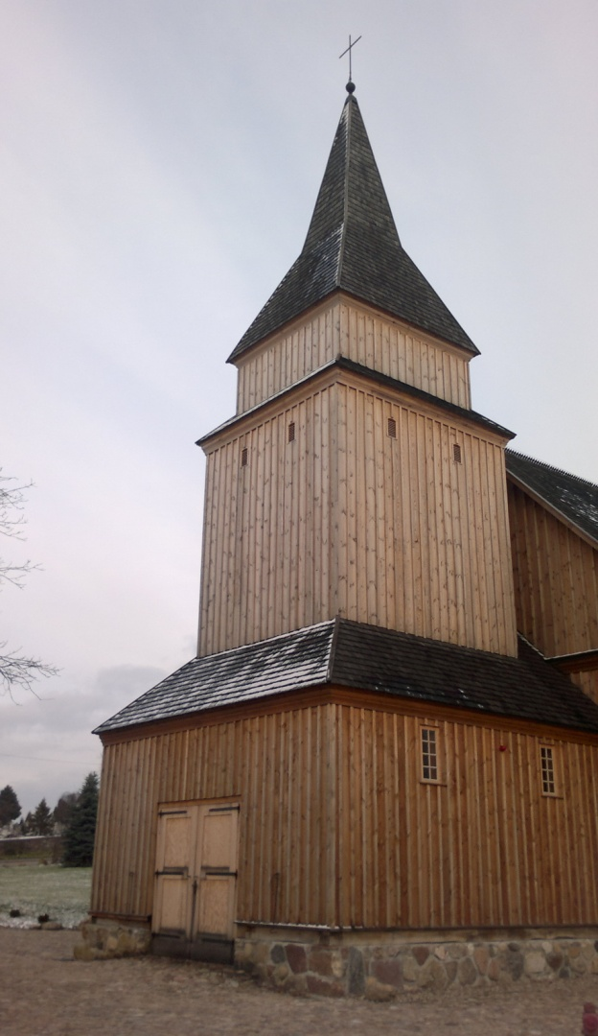
Neben der neuen Kirche befindet sich die historische Holzkirche.

Slide 6
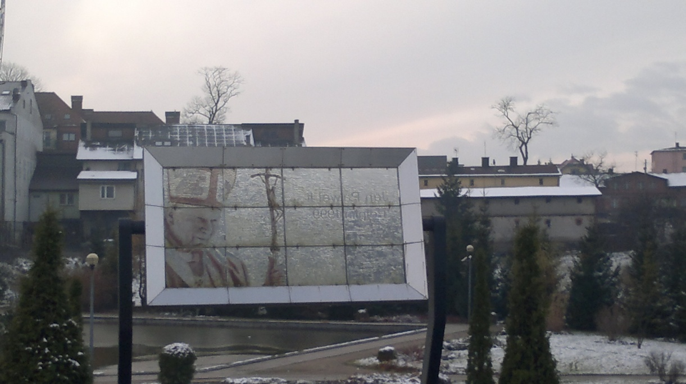
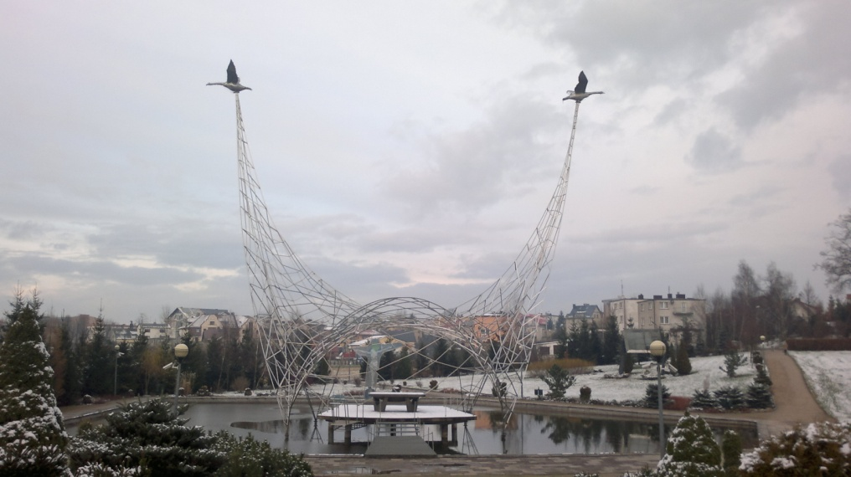
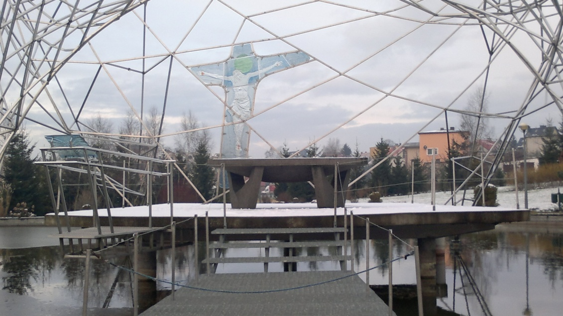
In der Mitte von Sierakowice steht der Papstaltar. Er wurde 2003 hier aufgestellt. Den Altar hat Jarosław Wójcik entworfen.

Slide 7
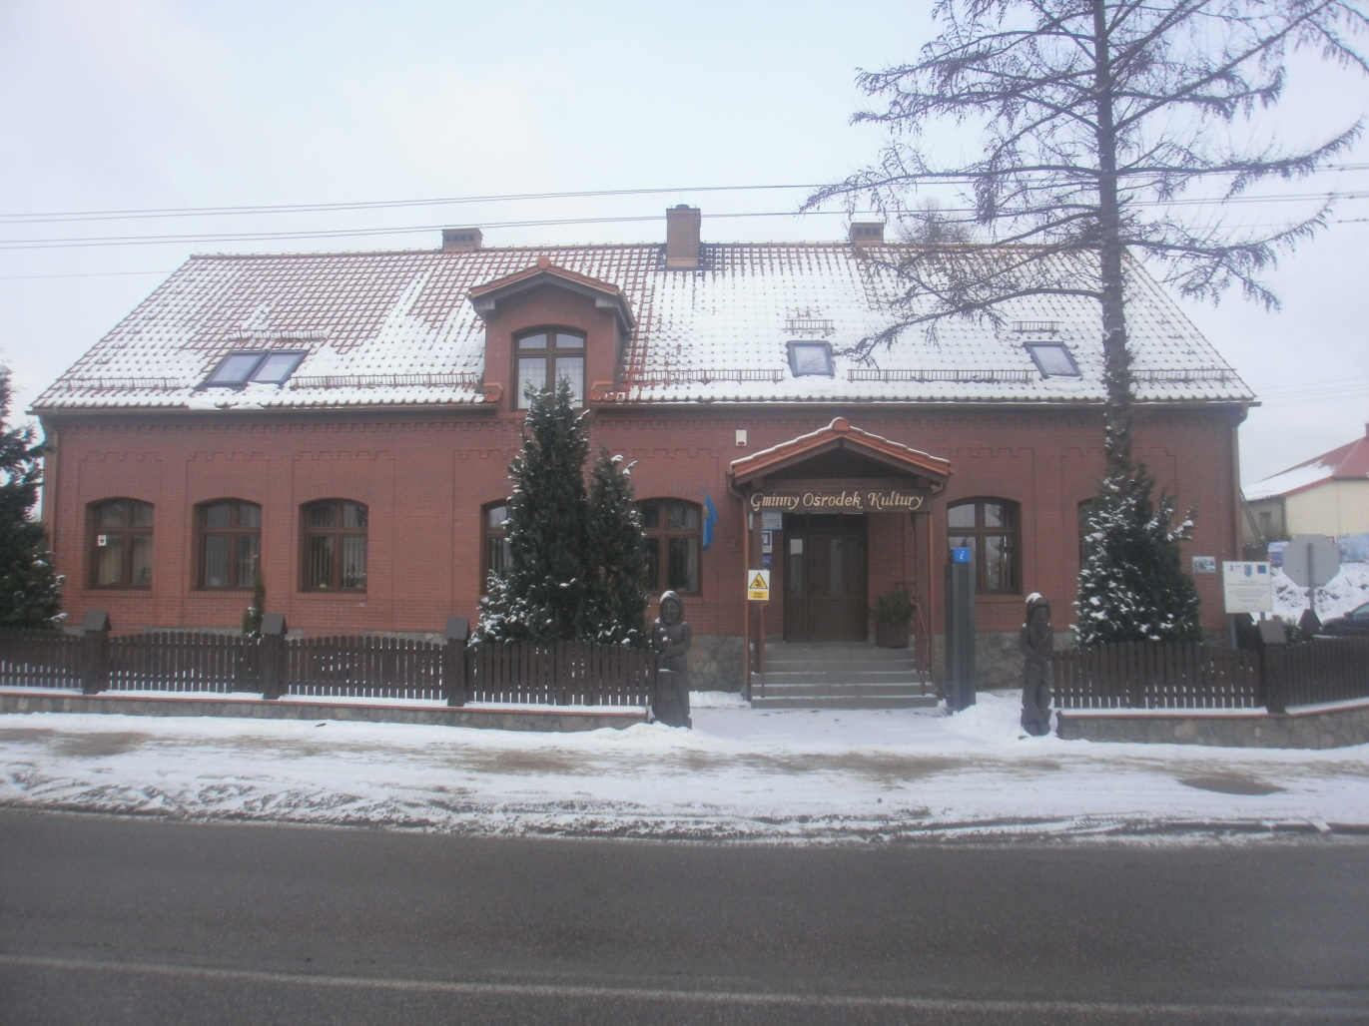
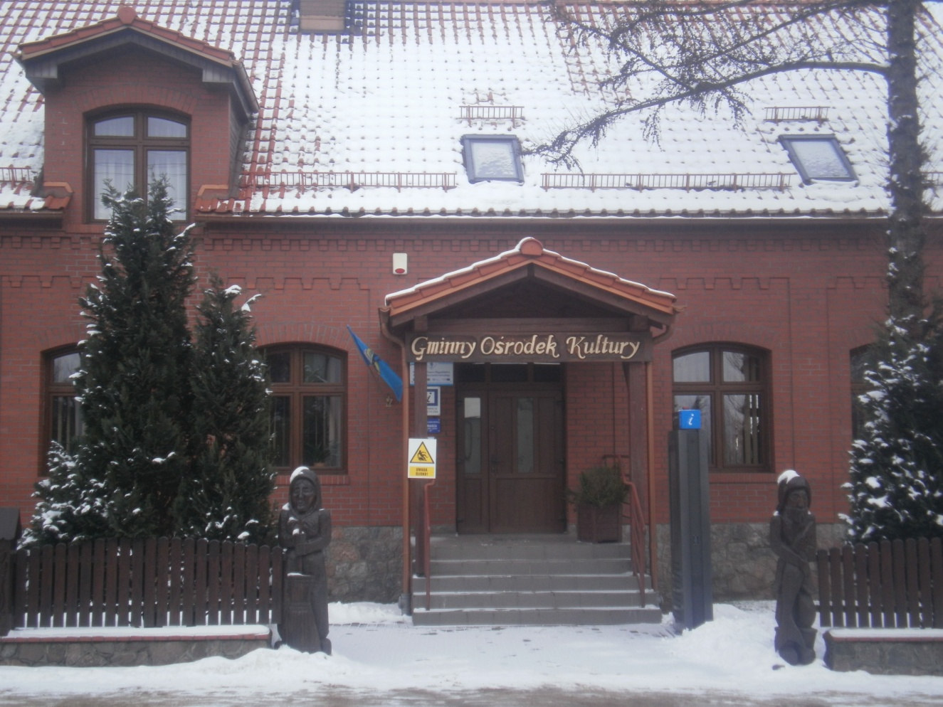
In dem Dorf gibt es ein Gemeindekulturzentrum. Hier befindet sich ein kaschubisches Museum.

Slide 8
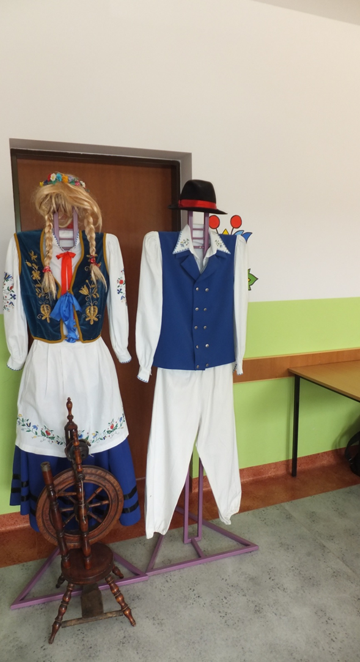
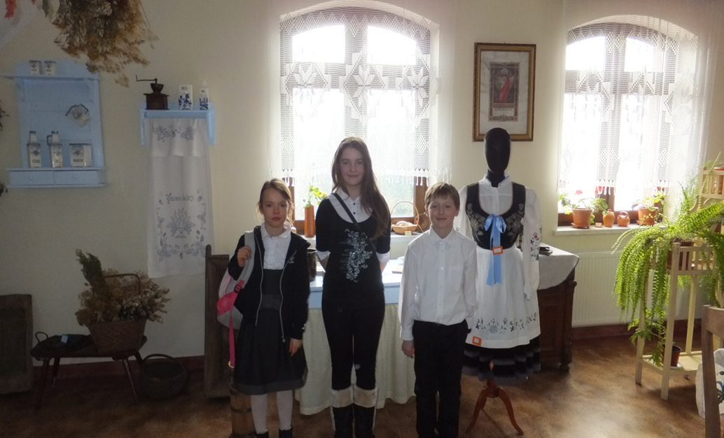
In diesem Museum kann man Exponate besichtigen, die mit dem Leben von kaschubischen Bauern verbunden sind.

Slide 9
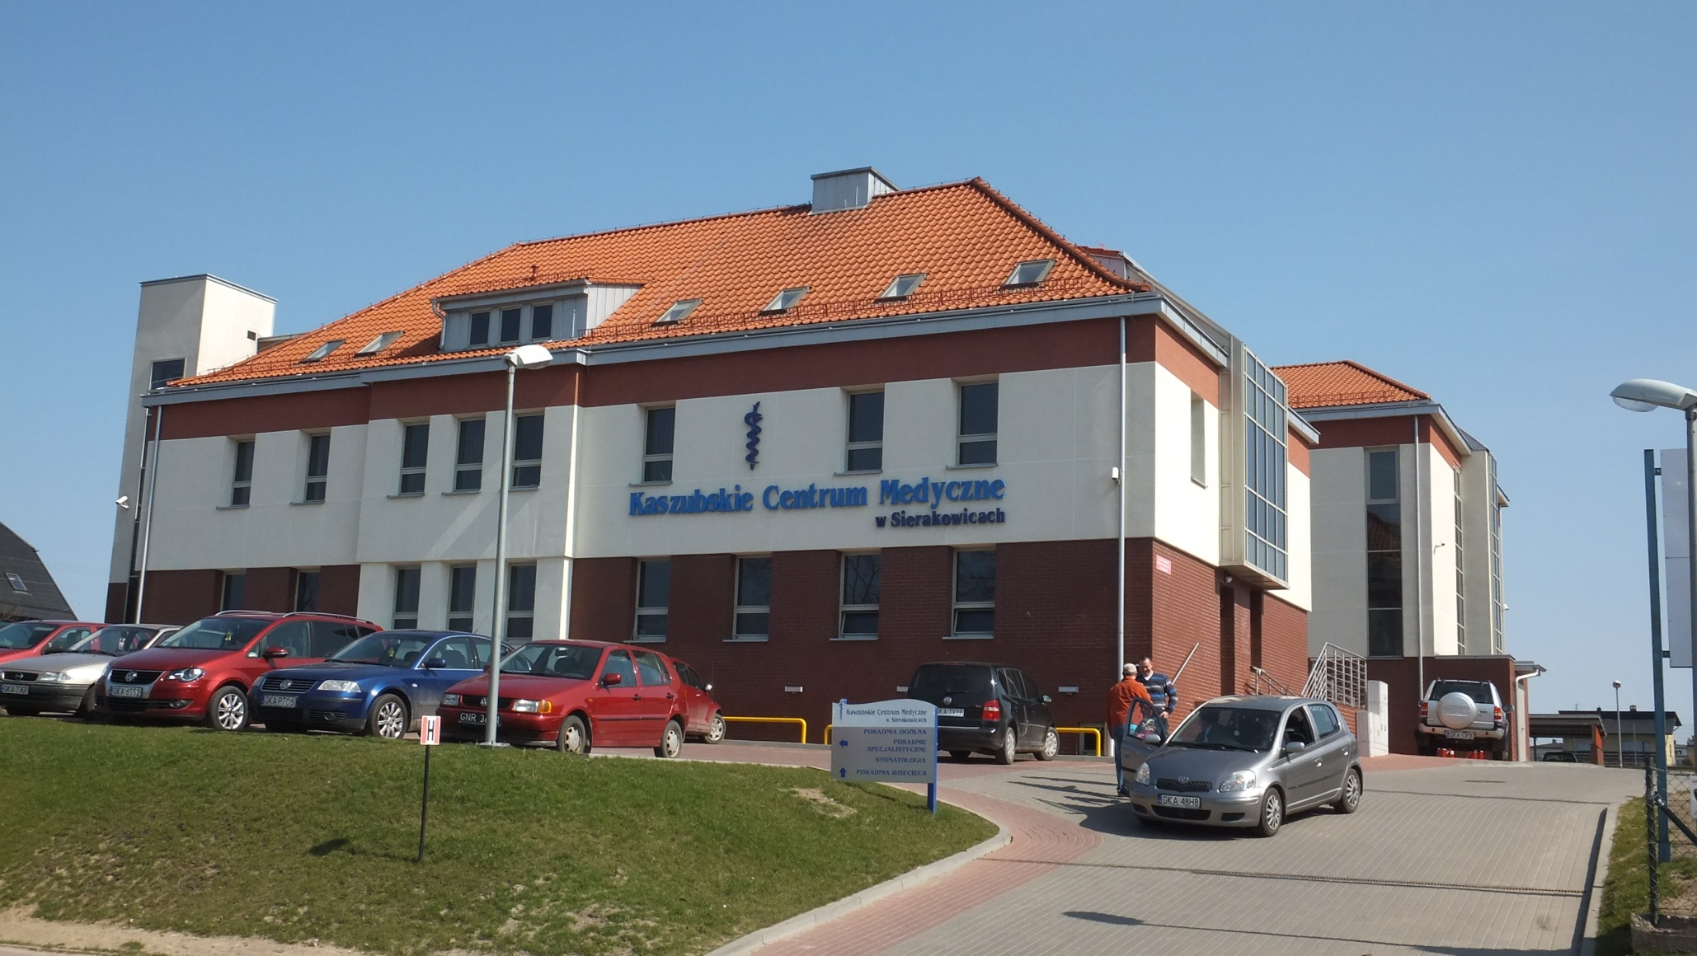
2012 wurde das Gesundheitszentrum renoviert.

Slide 10
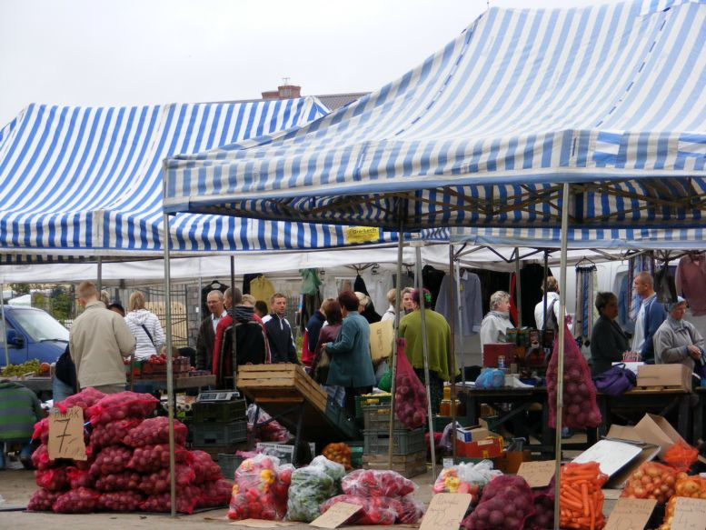
Immer am Mittwoch und am Samstag findet hier ein Markt statt.

Slide 11
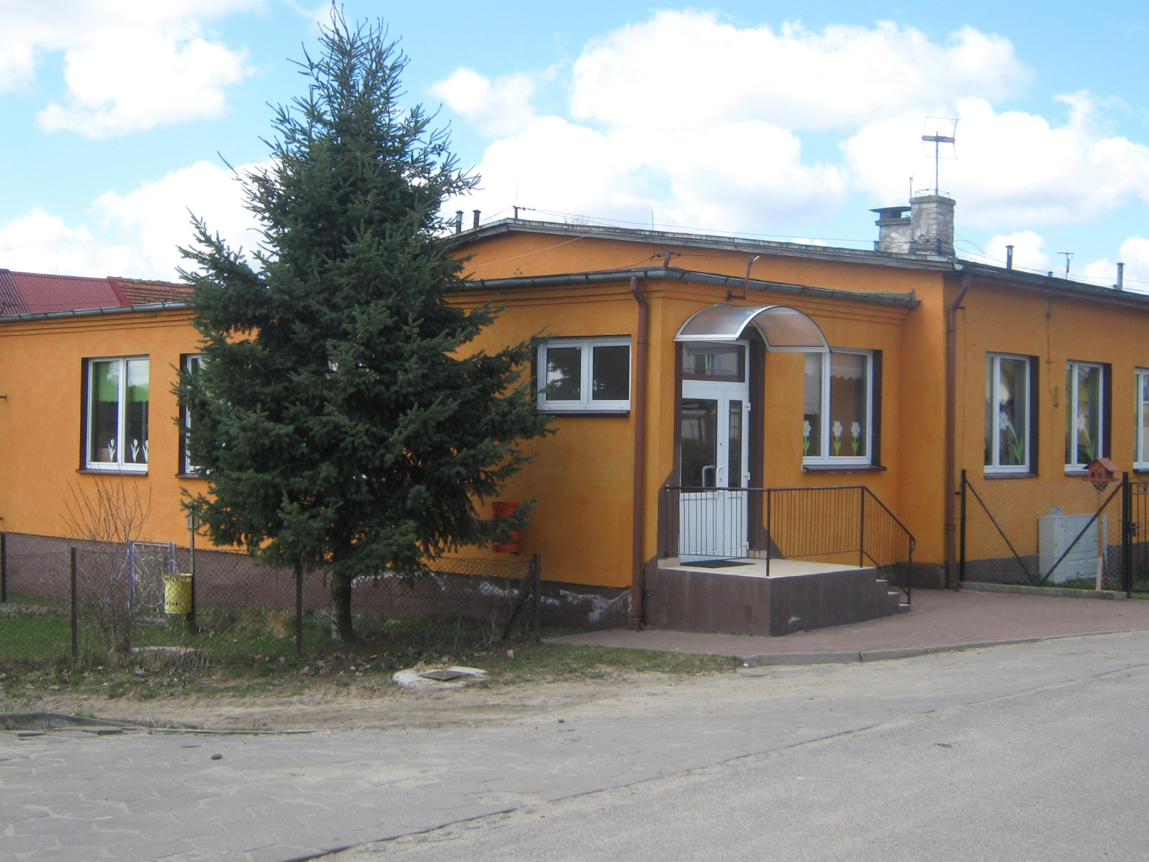
In dieser Gemeinde befinden sich 4 Gymnasien und 11 Grundschulen.

Slide 12
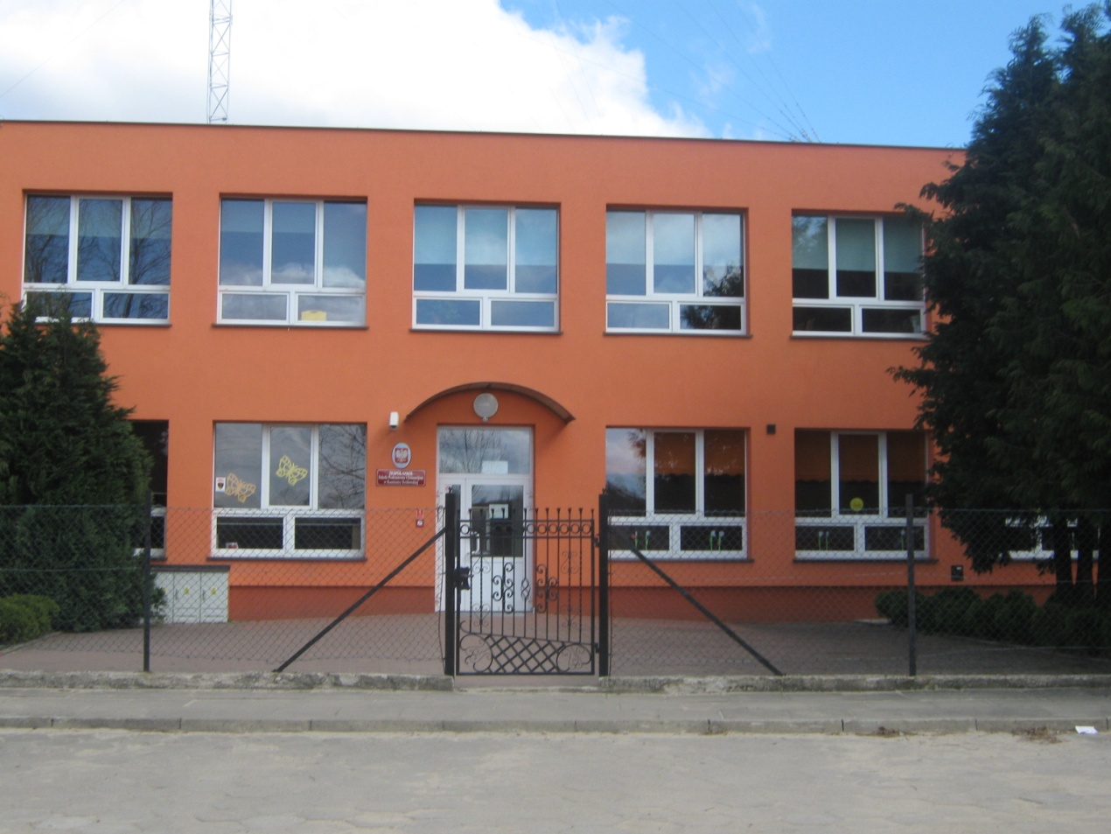
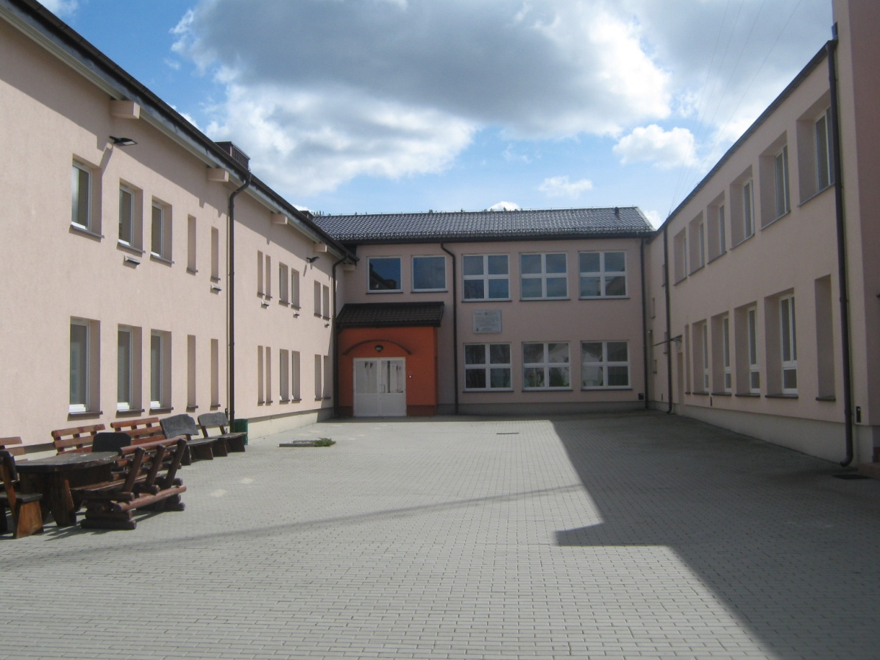
Unsere Schule befindet sich in Kamienica Królewska.

Slide 13
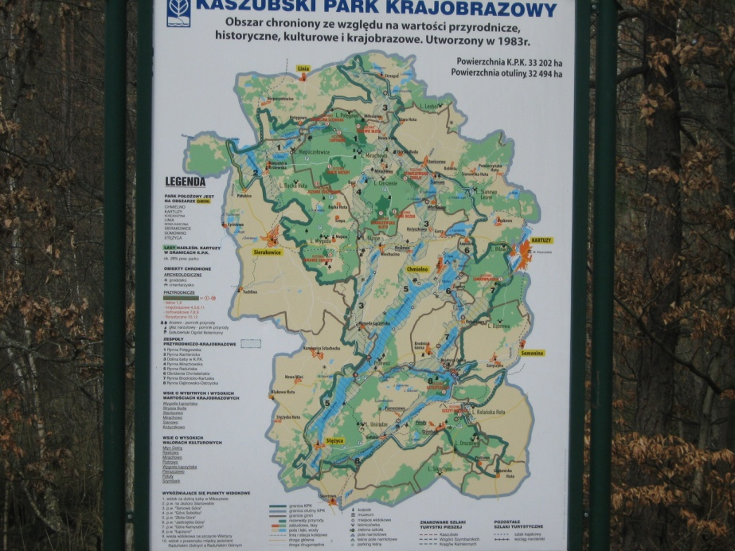
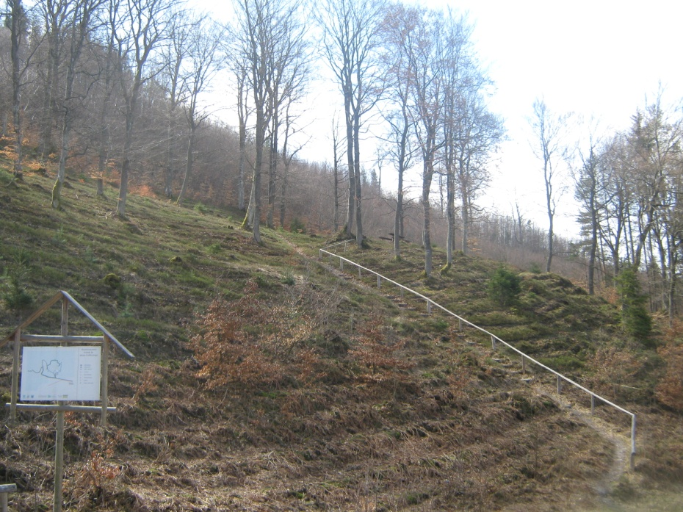
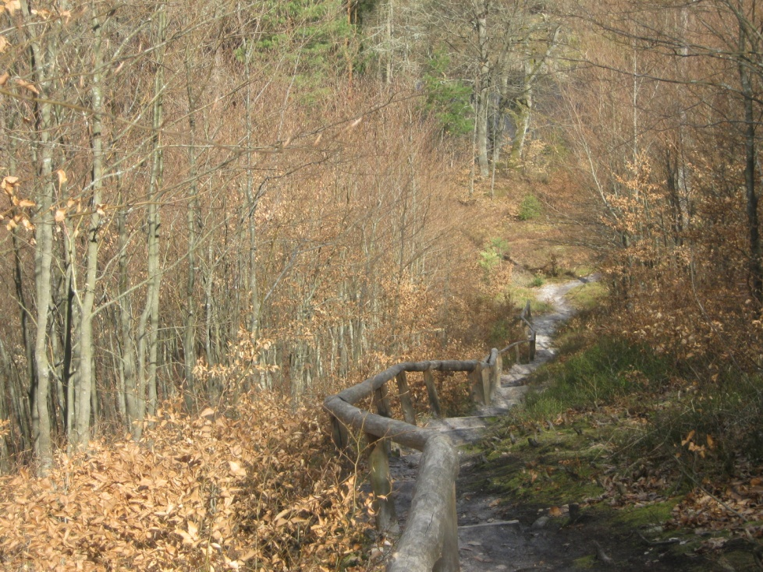
In der Nähe gibt es eine Atraktion für Touristen - der Burgberg.

Slide 14
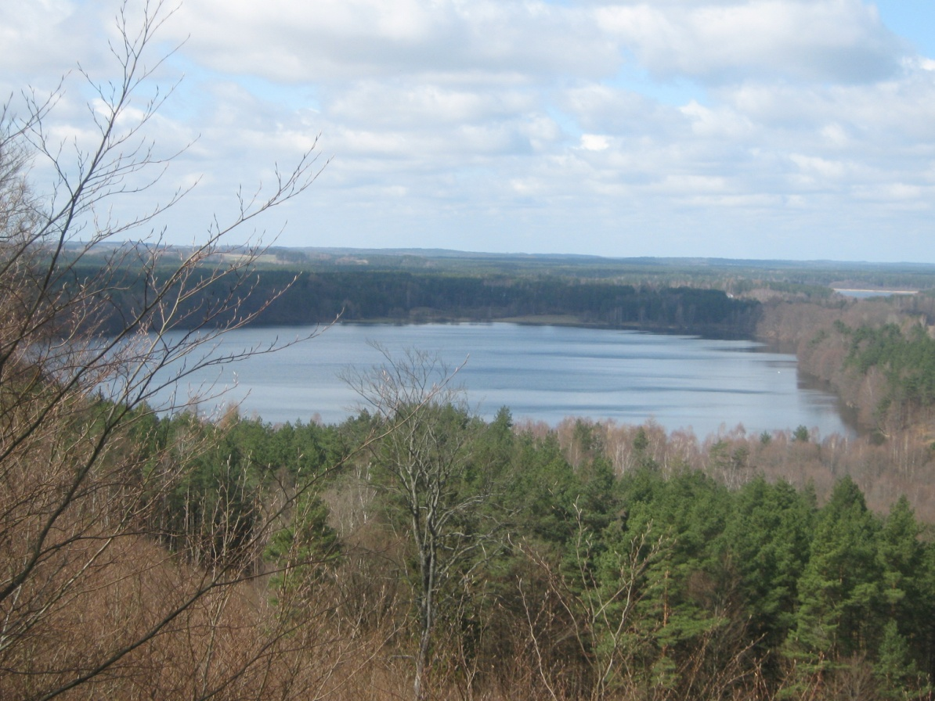
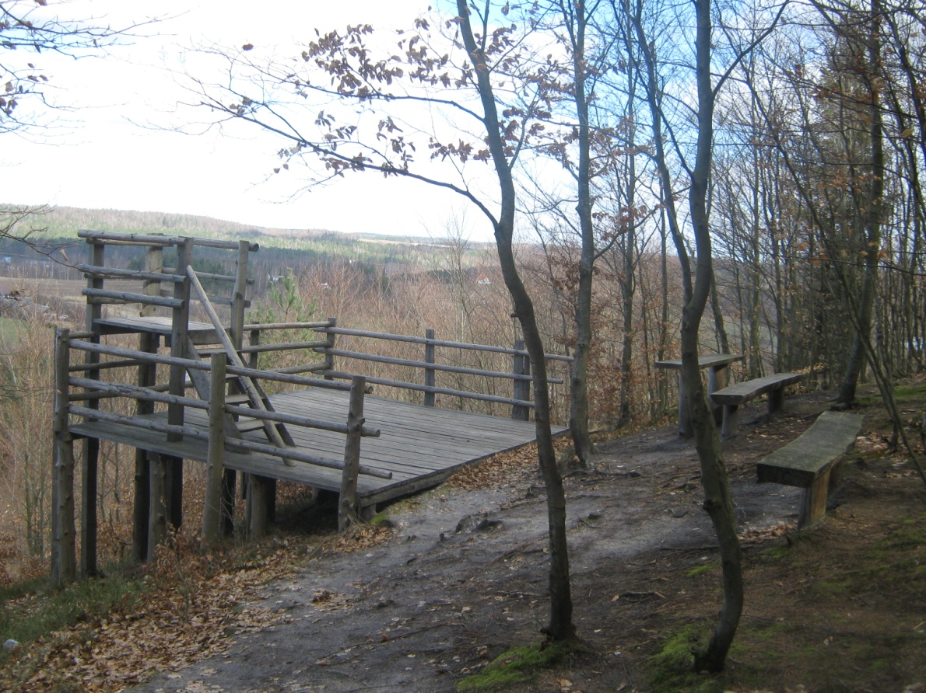
Hier kann man wandern, die Gegend bewundern und eine schöne Aussicht genießen von 4 Seen.

Slide 15
Klasse 2. Gimnasium Vorbereitet von: Szymon Choszcz Łukasz Garski Tomasz Krefta Adrian Damaszk Adrian Hebel Paulina Kiełpińska

